Slide 1
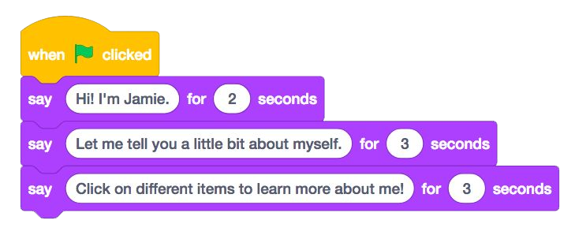
UNIT 1
探索
目前所在
包含内容
编程跳舞 26
循序渐进 28
10 种模块 30
我的工作室 32
抓虫子 34
关于我 36
0
1
2
3
4
5
6
23

Slide 2
UNIT 1
概述
大创见
很多和我们合作多年的老师在开始教授创意计算课程时都有两个问题。“什么是最好的开始方式？” 以及“作为一个老师，我需要了解些什么？”。西蒙·派珀特(Seymour Papert ，著名的数学家和教育家。由他创建的 LOGO 语言对 Scratch 的发展具有重要影响)，他的一篇文章可以启发我们对这两个问题的思考。
回答第一个问题时，会出现两种截然相反的情况。要么学习者被告知应该如何做，整个学习的经历是在高度结构化的安排下完成的。要么学习者就被放任自流，完全靠自己去摸索和学习。 派珀特认同年轻人应该做自己思维和学习的主导者这种看法，他鼓励老师们在教和学之间寻找平衡点。在本指南里，我们调整活动的结构化程度，希望能够达到平衡。
回答第二个问题时，教育者们往往担心他们对 Scratch 了解不够，帮助不了学生。我们鼓励大家从广义的角度去体会“了解”的涵义。教育者无须对 Scratch 界面的所有细节都了如指掌或解决学生遇到的每个问题。但是，像派珀特所说，教育者能够扮演认知向导的角色，向学生提问并且帮助学生把问题分解成更容易解决的小问题。
“当他们一筹莫展时，学生突然意识到一件事——‘你是说’，学生问，‘你真的不知道到答案么？’那学生虽然当时还不知道该如何表达自己的感觉，但是他意识到他和老师一起在进行一个研究项目。这个小插曲是很发人深思的。因为它说明了一直以来老师对学生说‘我们一起来完成这个项目’，其实更确切来说就是老师的一个游戏，因为合作只是假象。发现新事物这个环节是不能预先设计好的，有新发明也不是可以预先做好计划安排的。” —— （ Papert，1980，115 页）
关键词，概念 & 实践
+ 试验和迭代 + 动作 + 提示窗口
+ 外观 + 改编 + 测试和调试
+ 声音 + 互动作品 + 序列
+ 造型 + 角色 + 背景
+ 结对分享
学习目标
备注说明
学生们将：
+ 通过创作一个互动性的 Scratch 项目，开始 Scratch的探索之旅。
+ 了解 Scratch 里的众多积木
+ 熟悉序列的概念
+ 在创作项目时，练习试验和迭代
+ 确保学生已经创建了 Scratch 帐号，可以在线进行项目的保存和分享。
+ 考虑你如何才能接触到学生的项目。例如：你可以建立一个班级项目工作室，让学生们把他们项目的链接邮件发给你，或建立一个班级博客。

Slide 3
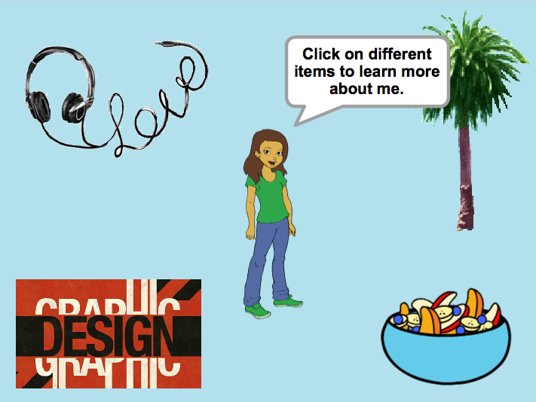
选择你自己的探索之路
这个单元里包含结构化的活动和开放式的活动。目的在于帮助学生们了解序列这个核心概念——识别和确定一系列指令的先后次序。 这对学生来说往往是个见证强大的时刻 ：因为他们可以把想法转换成计算机程序，来指挥电脑
做任何他们想做的事。
从“循序渐进”教程 ，到用有限数量的积木进行项目创作，再到调试有问题的程序，每个活动都能帮助学习者积累之后创作“关于我”的项目所需要的技能。在最终的项目中，学习者将会探索和实验角色、造型、外观、背景和声音，创作出一个个性的、具有互动性的作品 。
充分利用所有的活动，还是从中特别挑选出那些符合你的学生需求和兴趣的活动，选择权在你。如果你不太确定从哪开始的话，以下是建议的流程次序。
建议流程
第一部分
第二部分
第三部分
第四、五部分
编程跳舞
循序渐进
10 种模块
我的工作室
抓虫子
关于我
如何用简单的文字指令表达舞蹈动作序列？
刚接触 Scratch 么？开始创作你的第一个Scratch 项目吧！
仅用10 种模块能够创作什么样的项目呢？
用 Scratch 能够创作什么样的项目呢？
求助！你能帮我调试这 5 个有问题的程序么？
如何结合图像和声音，创作一个关于你自己的互动作品？
25

Slide 4


编程跳舞
目标：
完成这个活动后，学生们将：
用一系列简单的指令完成一个复杂的活动
UNIT 1 探索
建议时间
45-60 分钟
活动描述
可用资源
寻找 8 位自愿报名参与表演的学生——4 位愿意发号施令，4 位愿意跳舞。发令者和舞者俩俩结成对。（可选）准备好投影仪，用于播放编程跳舞的视频短片。
针对每一对：
1. 让发令者和观众面对显示器，舞者背对显示器
2. 给发令者和观众播放跳舞视频，不要让舞者看到视频。
3. 让发令者向舞者描述（只能用语言）应该如何表演视频中显示的舞步。
利用这个活动的机会，讨论序列在明确一系列指令时的重要性。让学生单独把心得和体会记录在设计日志中，或者邀请不同的发令者/舞者分享他们的想法，与观众进行小组讨论。
投影仪（可选）
“编程跳舞”的视频短片
http://vimeo.com/28612347 http://vimeo.com/28612585 http://vimeo.com/28612800 http://vimeo.com/28612970
反思提示
+ 对发令者来而言，容易的/困难的是什么？
+ 对舞者来而言，容易的/困难的是什么？
+ 观看时，容易的/困难的是什么？
+ 这个活动和我们做 Scratch 项目有什么联系？
回顾学生作品
学生能解释在需要明确指令时序列的重要性么？
备注说明
我的笔记
+ 这是本指南中无需借助电脑的活动的其中一个。脱离电脑可以让学生对计算概念、计算
实践和计算观念都有新的认识。
+ 让学生写下其中一个舞蹈的步骤说明，在编程中，它称为“伪代码” 。

Slide 5
编程跳舞
反思
姓名:
UNIT 1 回顾小结
使用以下空白处或者你自己的设计日志来回答下列问题
对发令者来而言，容易的/困难的是什么？
对舞者来而言，容易的/困难的是什么？
观看时，容易的/困难的是什么？
这个活动和我们做 Scratch 项目有什么联系？

Slide 6
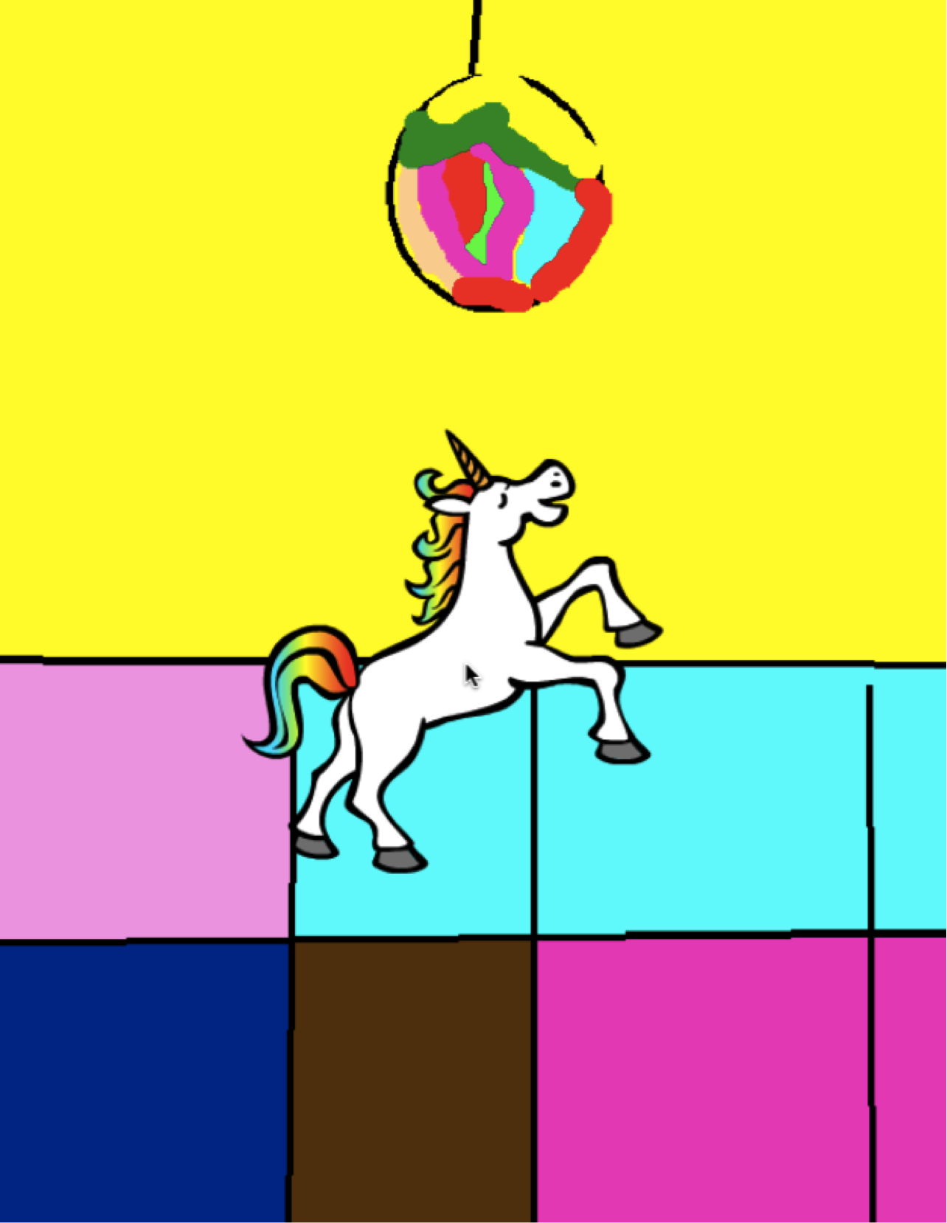

Slide 7

循序渐进
目标：
完成这个活动后，学生们将：
+ 跟随教程，在 Scratch 里创作一个会跳舞的猫。
+ 尝试用实验和迭代的方法创作一个程序。
UNIT 1 探索
建议时间
15-30 分钟
活动描述
可用资源
帮助学生登录编程账号，点击编程网站页面上方的“创建”按键开始一个新项目。（可选）将 “循序渐进” 讲义及 Scratch 卡片分发给学生。
让学生打开编程界面左上角的“教程”，按照“入门”教程，完成跳舞猫的编程。鼓励学生添加更多积木，尝试使用动作、角色、外观、造型、声音或背景，来制作自己的作品 。
鼓励学生互相分享他们的作品。（可选）让学生把项目上传到“循序渐进”工作室或班级工作室里。
让学生根据提示反思整个设计过程，并且把心得和体会记录在他们的设计日志中，或者在小组中讨论 。
“循序渐进 ”课程材料
“循序渐进”工作室
https://create.codelab.club/studios/67/
Scratch 卡片
反思提示
+ 活动中令你感到惊喜到是什么？
+ 在活动中受到步骤指引的感觉如何？
+ 你什么时候觉得最有创造力？
回顾学生作品
+ 学生能打开 Scratch 并找到“教程”么？
+ 他们能创作一个会跳舞的猫么？
+ 他们会保存和分享自己的项目么？
备注说明
我的笔记
+ 如果学生还没有编程帐号，帮助他们按照第 0 单元里的步骤创建帐号，这样学生可以保存并与家人朋友分享自己的第一个项目。
+ 提醒学生将项目添加到工作室里去，可参考第 0 单元 Scratch 工作室活动讲义。

Slide 8
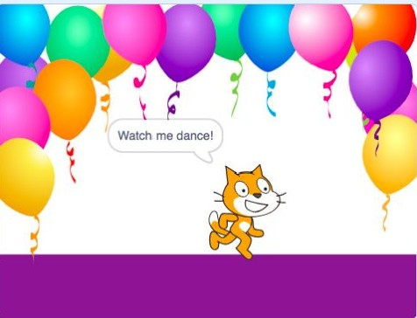

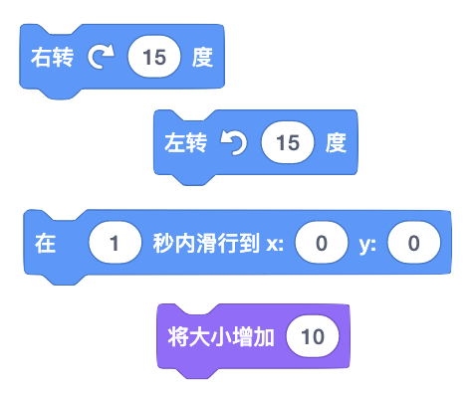
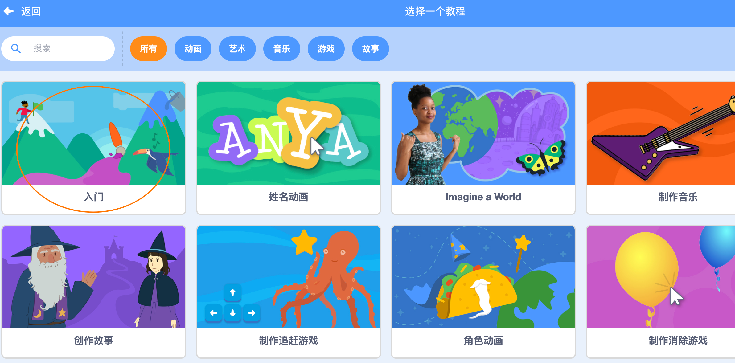
循序渐进
刚接触 Scratch 么？开始创作你的第一个 Scratch 项目吧！
在本活动中，你将跟随入门教程在 Scratch 中创建一个项目。一旦你完成了所有步骤，添加其他 Scratch 积木来让它变得个性化吧。
从这里开始
点击“教程”
选择“入门”
增加更多积木
尝试让项目个性化！
你想尝试哪些积木？
试一试
完成了？
录制自己的声音
创作不同的背景
添加更多的跳舞角色，让你的项目成为一个舞蹈派对
尝试给你的角色设计新的造型
+ 将你的项目上传到“循序渐进”工作室里去:
https://create.codelab.club/studios/67/
+ 挑战自己，多做一些！ 添加新的积木、声音或动作。
+ 帮助其它人完成项目！
+ 选择并尝试几个新的积木，看看他们能做些什么！

Slide 9
循序渐进
反思
姓名:
UNIT 1 回顾小结
使用以下空白处或者你自己的设计日志来回答下列问题
活动中令你感到惊喜到是什么？
在活动中受到步骤指引的感觉如何？
你什么时候觉得最有创造力？

Slide 10
10 种模块
目标：
完成这个活动后，学生们将：
仅用 10 种积木完成一个项目
UNIT 1 探索
建议时间
15-30 分钟
ACTIVITY DESCRIPTION
活动描述
可用资源
帮助学生登录编程账号，点击编程网站页面上方的“创建”按键开始一个新项目。（可选）将“10 种模块”单元的讲义分发给学生作为指导。
留出时间给学生仅用 10 种积木进行项目创作：“移到、滑行到、说、显示、隐藏、设定大小，播放声音直至结束、当角色被点击、等待以及重复。提醒学生每种积木在项目中至少使用一次。鼓励他们尝试不同的角色、造型或背景。
邀请学生在点评小组里分享他们的项目（参考第 0 单元的点评小组活动）。（可选）让学生上传作品到“10 种模块”工作室或班级工作室里。
让学生根据提示反思整个设计过程，并且把心得和体会记录在他们的设计日志中，或者在小组中讨论 。
“10 种模块”课程材料
“10 种模块”工作室 https://create.codelab.club/studios/68/
反思提示
+ 只能使用 10 种积木的困难之处是什么？+ 只能使用 10 种积木的简单之处是什么？
+ 它是如何让你思考事情的方式变得不同的？
回顾学生作品
+ 他们的项目里包含这 10 种积木么？
+ 不同的学生对于创作中的资源限制有何不同的反应？哪些地方可看出他们的尝试过程？
备注说明
我的笔记
+ 仅用 10 种模块竟然可以完成这么多的效果！利用这个机会邀请一些学生在班级分享他们的项目，或共同浏览“10 种模块”工作室里的其它项目。

Slide 11
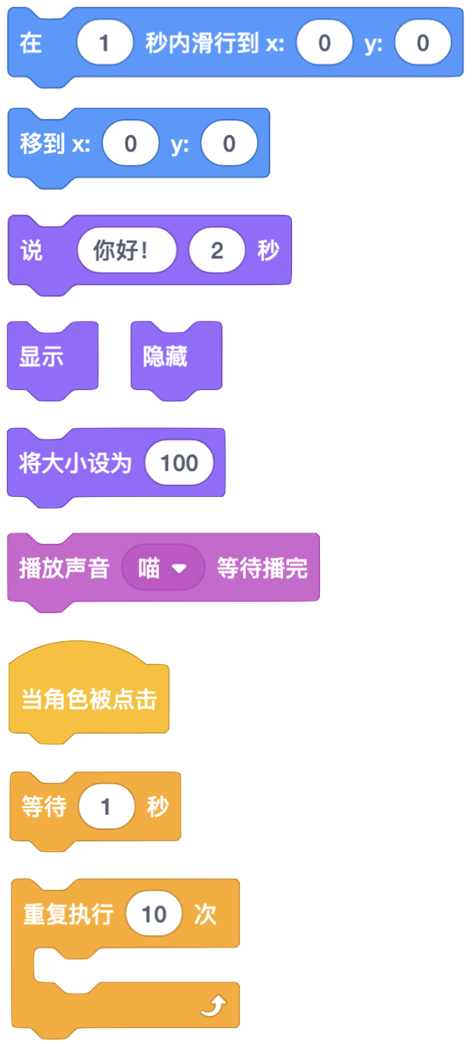
10 种模块
仅用 10 种模块能够创作出什么样的项目作品呢？
仅用 10 种积木创作一个项目。每种积木的使用次数不限，但至少使用一次。
从这里开始
测试每种积木的功能。
用不同的方式对积木进行组合。
重复！
感觉进入死胡同了么？没关系！试试以下这些方法。。。
完成了？
对积木进行不同的组合来测试想法，直到发现你觉得有趣的事情！
和同伴一起头脑风暴！
浏览其它的 Scratch 项目，了解其它人在做些什么，这是一个获得灵感的好方法！
+ 将你的项目上传到“10 种模块”工作室里去
https://create.codelab.club/studios/68/
+ 尝试不同的角色，造型或背景。
+ 挑战自己，多做一些！看看仅用 10 种积木可 以创作出多少不同的项目。
+ 和同伴互换项目，在对方项目的基础上进行再 创作。

Slide 12
10 种模块反思
姓名:
UNIT 1 回顾小结
使用以下空白处或者你自己的设计日志来回答下列问题
只能使用 10 种积木的困难之处是什么？
只能使用 10 种积木的简单之处是什么？
它是如何让你思考事情的方式变得不同的？

Slide 13
我的工作室
目标：
完成这个活动后，学生们将：
+ 通过浏览 CodeLab 社区上的项目，了解 Scratch 能做的各种项目。
+ 在 CodeLab 社区收集至少 3 个项目到工作室。
UNIT 1 探索
建议时间
15-30 分钟
活动描述
可用资源
（可选）向学生演示如何创建一个新的工作室，或者将“我的工作室”讲义分发给学生。
（可选）用“可用资源”里的样例工作室作为启发。留 10 分钟的时间给学生浏览 CodeLab 社区主页上的项目，并且在“发现”页面搜索感兴趣的项目。
让学生找出 3 个以上可以激发他们创作灵感的项目。帮助他们在“工作室”页面下创建新的工作室。并将有启发性的项目添加到工作室里。
鼓励他们分享寻找启发项目的过程。我们建议结对分享法：以俩俩结对的方式分享工作室并且讨论搜索的策略。
让学生根据提示反思整个发现过程，并且把心得和体会记录在他们的设计日志中，或者在小组中讨论 。
“我的工作室”课程材料
样例 https://create.codelab.club/studios/64/
反思提示
+ 你是怎么找到感兴趣的项目的？
+ 这些项目可能会对你未来的作品有什么帮助？
+ 对于那些给予你启发的项目，你应该给予认可，这一点很重要。你会如何给予他们认可呢？
回顾学生作品
+ 工作室里有 3 个或 3 个以上的项目么？
+ 根据这些项目，学生的兴趣点是什么？
备注说明
我的笔记
+ 如果学生还没有个人的 Scratch 账户，建立一个班级工作室，让学生可以去打理。
+ 可以创建不同类型的工作室——学生们可以收集类似主题的项目，或包含那些在将来的创作中用得到的技巧或有价值的资料的项目。

Slide 14
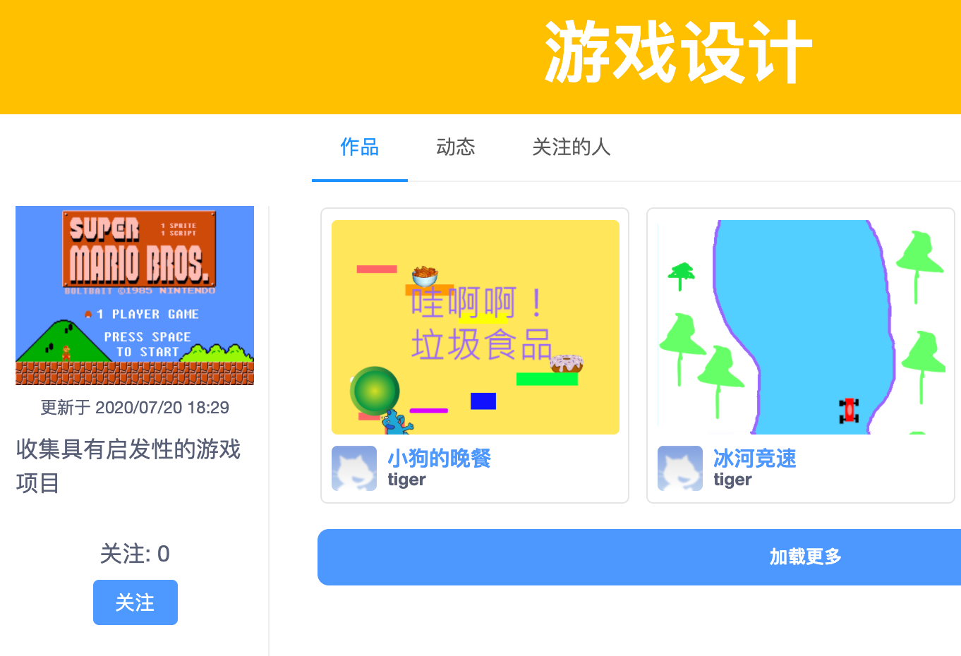
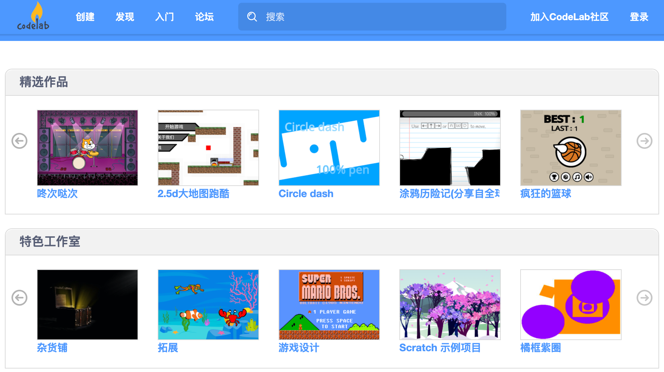
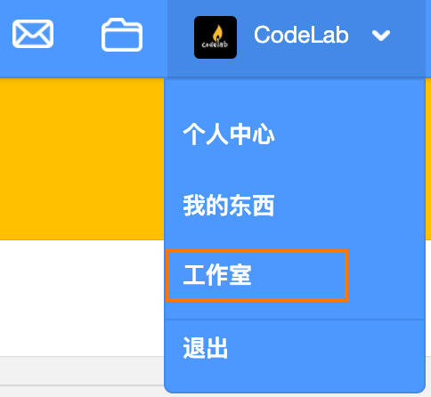
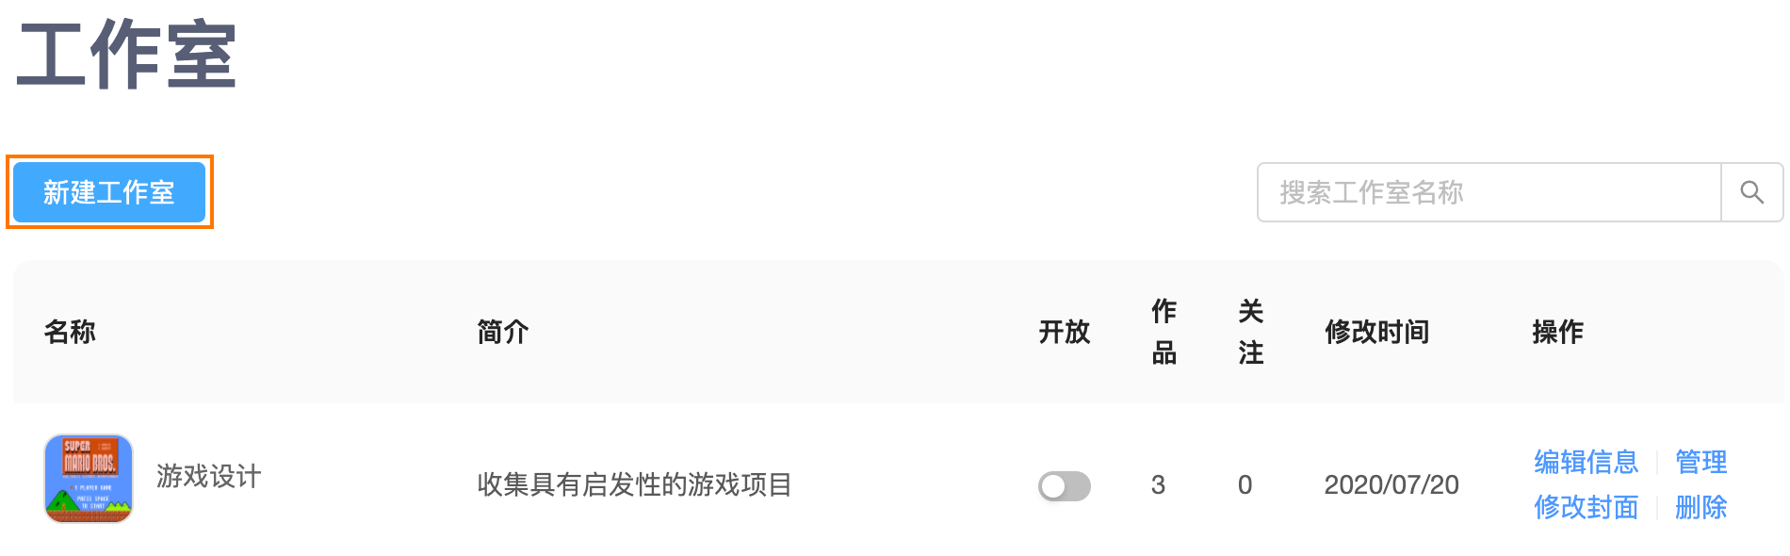
我的工作室
用 Scratch 能够创建什么样的项目呢？
在本活动中，你将通过浏览 CodeLab 社区中的项目，了解 Scratch 能做什么，并将它们收集到 Scratch 工作室中。
从这里开始
浏览 CodeLab 社区主页，或者点击“发现”按键，搜索特定种类的项目。
在“工作室”页面建立新的工作室。
在工作室里添加至少 3 个对你有启发的项目。
试一试
完成了？
利用搜索栏寻找你感兴趣的项目。
分别浏览“发现”页面上的动画、艺术、游戏、音乐和故事类别。
浏览社区主页的“特色工作室”，获得灵感。
+ 挑战自己，多做一些！ 你看过的 Scratch 项目越多，你就越能了解 Scratch 能做什么。
+ 寻找你觉得有趣的其它人创建的工作室。
+ 和邻桌同学讨论彼此搜索感兴趣的项目的策略。
+ 和邻桌同学分享你新建的工作室。

Slide 15
我的工作室反思
姓名:
UNIT 1 回顾小结
使用以下空白处或者你自己的设计日志来回答下列问题
你是怎么找到感兴趣的项目的？
这些项目可能会对你未来的作品有什么帮助？
对于那些给予你启发的项目，你应该给予认可，这一点很重要。你会如何给予他们认可呢？

Slide 16
抓虫子
目标：
完成这个活动后，学生们将：
+ 查找 5 个程序中的问题，找到解决方法。
+ 通过实践“测试和调试”，探索一系列概念（包括序列）。
+ 总结出一个调试项目的方法清单。
UNIT 1 探索
建议时间
15-30 分钟
活动描述
可用资源
（可选）将第 1 单元的“抓虫子”讲义分发给学生。
帮助学生从“Unit 1 抓虫子”工作室或根据课程材料上的项目链接，打开第 1 单元调试项目。鼓励他们点击“进去看看”按钮，分析那些有问题的程序，测试可能的解决方案。
留出时间给学生测试和调试每个“抓虫子”项目。（可选）让他们用改编功能调试程序并保存调试好的程序。
让学生参考提示来反思调试过程，并把心得和体会记录在设计日志中，或者在小组中讨论。
将学生查找和解决问题的方法整理成一个如何进行调试的策略清单。
第 1 单元“抓虫子”课程材料
第 1 单元“抓虫子”工作室https://create.codelab.club/studios/70/
反思提示
+ 问题出在哪里？
+ 你是如何找出问题的？
+ 你是如何解决问题的？
+ 其他人还有其它的解决方案么？
回顾学生作品
+ 学生们能够解决这 5 个程序中的问题么？如果不能的话，你如何解释清楚未调试成功项目中的概念呢？
+ 学生们用了哪些不同的测试和调试策略？
备注说明
我的笔记
+ 这个活动以小组的形式进行效果不错。让学生们组成 2-4 人的小组，共同解决问题，分享调试策略。
+“测试和调试”可能是程序员最常见的工作内容。事情不可能总是一帆风顺的，所以有自己的一套测试和调试方法对任何计算机创作者来说都是很有用的。

Slide 17
抓虫子
Debug-It 1.1 https://create.codelab.club/projects/1053/
在这个程序里，当点击绿旗时， Gobo 和 Scratch 猫应该要一起开始跳舞。但只有 Scratch 猫在跳！该如何解决这个问题呢？
求助！你能调试这 5 个有问题的程序么？
在本次活动中，你将查找 5 个程序中的问题，并找出对应的解决方法。
Debug-It 1.2 https://create.codelab.club/projects/1054/
在这个程序里，当点击绿旗时， Scratch 猫应该出现在舞台左侧，它会说些关于舞台左侧的话，然后会滑到舞台右侧，说些关于舞台右侧的话。第一次点击绿旗，程序运行没问题，但后面就没法重复了。该如何解决这个问题呢？
从这里开始
Debug-It 1.3 https://create.codelab.club/projects/1062/
每次按“空格”键时， Scratch 猫都应该翻个跟头。但是点击以后，猫却没有反应。该如何解决这个问题呢？
进入第 1 单元“抓虫子”工作室：https://create.codelab.club/studios/70/
对 5 个有问题的程序进行测试和调试。
写下你的解决方案，或用你的解决方案对问题程序进行改编。
Debug-It 1.4 https://create.codelab.club/projects/1063/
在这个程序里，每次点击 Scratch 猫时，它都该在舞台上来回踱步。但它碰到边缘时却翻了个跟头，头朝下走路！该如何解决这个问题呢？
感觉进入死胡同了么？没关系！试试以下这些方法。。。
Debug-It 1.5 https://create.codelab.club/projects/1064/
在这个程序里，当点击绿旗时， Scratch 猫应该“喵喵喵”地叫。在它叫的同时，旁边应该出现一个对话框。但是对话框比声音要早，而且猫只叫了一声“喵”。该如何解决这个问题呢？
完成了？
列出程序中所有可能的问题。
记录你所做过的尝试，这是一个有用的提示。你会知道哪些是已经做过的，下一步又应该尝试些什么。
和邻桌同学分享和比较彼此查找问题和解决问题的方法，直到你找到适合自己的调试策略。
+ 和同伴一起讨论彼此测试和调试的过程，记录你们解决方法中的相同点和不同点。
+ 右键点击程序积木，添加程序注释，这样可以帮助其他人更好地理解你的程序。
+ 帮助其他人调试项目！

Slide 18
抓虫子
反思
姓名:
UNIT 1 回顾小结
使用以下空白处或者你自己的设计日志来回答下列问题
问题出在哪里？
你是如何找出问题的？
你是如何解决问题的？
其他人还有其它的解决方案吗？

Slide 19
关于我
目标：
完成这个活动后，学生们将：
+ 熟悉更多 Scratch 积木。
+ 能够完成代表个人兴趣的能互动的、开放式的项目。
UNIT 1 探索
建议时间
45-60 分钟
活动描述
可用资源
向学生介绍互动拼贴画项目的概念，它是指借助可点击的角色，完成自我介绍的 Scratch 项目。（可选）演示几个“关于我”工作室里的互动示例项目 。
让学生登录他们的编程账号，开始一个新项目。（可选）将“关于我”讲义及 Scratch 卡片分发给学生。 留出时间给学生创作“关于我”的互动拼贴画作品 。鼓励他们在创作时尝试试验和迭代的实践方式。
允许学生分享正在进行中的项目。建议使用结对分享法 ：俩俩结对一起分享和讨论彼此的作品。（可选）让学生把项目上传到“关于我”工作室或班级工作室里。
让学生根据提示反思整个创作过程，并且把心得和体会记录在他们的设计日志中，或者在小组中讨论 。
“关于我”课程材料
“关于我”工作室 https://create.codelab.club/studios/71/
Scratch 卡片
反思提示
+ 你感到最自豪的是什么？为什么？
+ 你感觉困难的地方是什么？你是如何解决 的？
+ 下一步你想做些什么？
+ 通过浏览他人的“关于我”项目你发现了什 么？
回顾学生作品
+ 他们的项目里是否有创意地使用了角色、 造型、外观、背景或声音？
+ 项目有互动性么？使用者能和项目中不同 的元素进行互动么？
备注说明
我的笔记
+ 使用示例项目可能会启发灵感，但同时也可能会限制创作思路。鼓励不同类型的创作，多样性是非常好的。
+ 学生可以利用照相机或电脑摄像头添加图片到项目，这样可以让作品更加个性化。

Slide 20
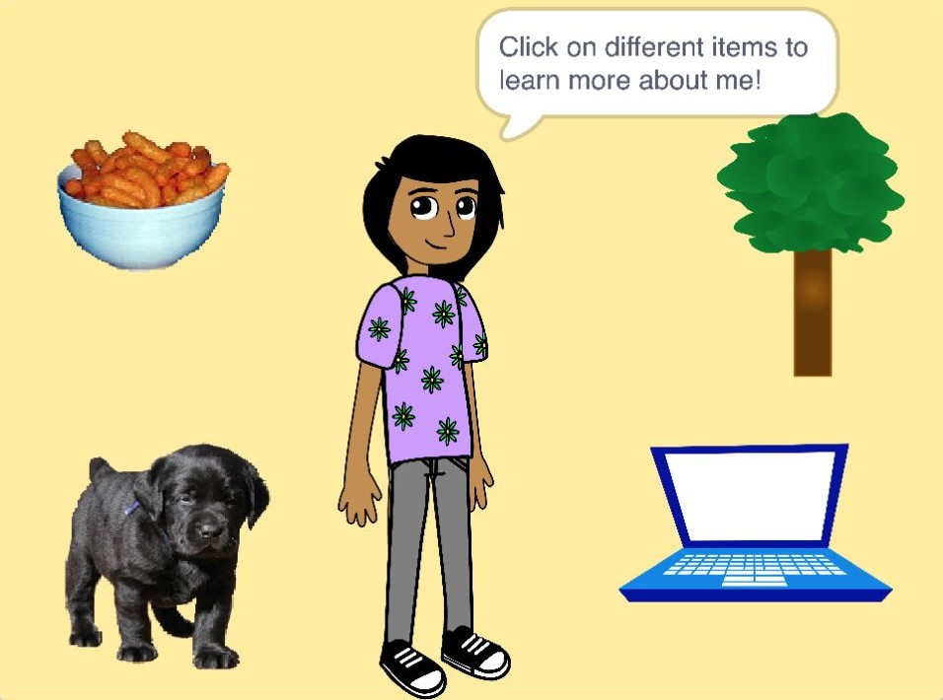
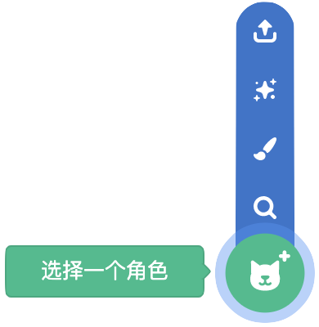
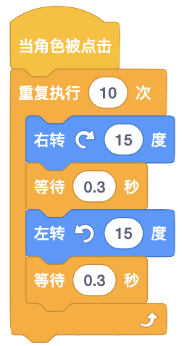
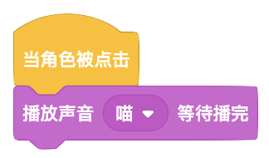
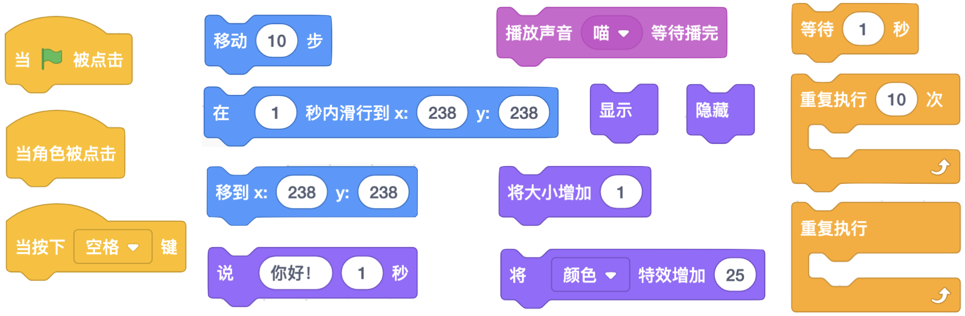
关于我
如何结合有趣的图像和声音创作出关于自己的 Scratch 互动拼贴画作品？
尝试使用角色、造型、外观、背景或声音来创作一个有互动性的 Scratch 项目——帮助别人通过这个项目更好地了解你、你的想法、你的活动以及你关心的人。
从这里开始
通过增加让你的角色对点击，键盘按下或其它指令有反应的积木，让它具备互动效果。
新建一个角色
让它具有互动性
重复！
试一试
用造型改变角色的外观
创建不同的背景
给项目添加声音元素
给你的互动拼贴画增加移动效果
TIPS & TRICKS
可供探索的积木
完成了？
+ 将你的项目上传到“ 关于我”工作室里去: https://create.codelab.club/studios/71/
+ 挑战自己，多做一些！ 增添新的积木，声音或动作！
+ 帮助其它人完成项目！

Slide 21
关于我
反思
姓名:
UNIT 1 回顾小结
使用以下空白处或者你自己的设计日志来回答下列问题
+你感到最自豪的是什么？为什么？
+你感觉困难的地方是什么？你是如何解决的？
+你下一步想做些什么？
+通过浏览他人的“关于我”项目你发现了什么？

